Slide 1
Gestão do Tempo
Aula 1- Introdução à Gestão de Tempo

Slide 2
💡 O que é Gestão de Tempo?
Você já sentiu que o dia precisaria ter mais de 24 horas para dar conta de tudo? Pois é, a boa notícia é que você não precisa de mais tempo, precisa aprender a usá-lo melhor!
A gestão de tempo é o conjunto de técnicas e métodos que ajudam a organizar e priorizar tarefas, evitando desperdício de tempo e aumentando a produtividade.

Slide 3
✨ Por que aprender a gerenciar o tempo?
Evita estresse e sobrecarga.
Ajuda a cumprir prazos.
Melhora o desempenho acadêmico e profissional.
Libera tempo para lazer e descanso.

Slide 4
💡 Princípios Básicos da Gestão de Tempo
1. Planejamento é tudo!
Antes de sair fazendo qualquer coisa, é importante ter um plano. Isso evita que você perca tempo com tarefas irrelevantes.
2. Definição de prioridades
Nem tudo o que temos para fazer é igualmente importante. Uma boa técnica é usar a Matriz de Eisenhower:

Slide 5
Evite a procrastinação
"Depois eu faço..." Se você diz isso o tempo todo, cuidado! A procrastinação é uma das maiores inimigas da produtividade.
Técnica para evitar: Regra dos 5 minutos - Se algo leva menos de 5 minutos para ser feito, faça agora mesmo!

Slide 6
Tenha tempo para descanso
A produtividade não significa trabalhar sem parar. O descanso é essencial para manter a mente funcionando bem!

Slide 7
Matriz de Eisenhower
Urgente | Importante | Ação
Sim | Sim | Faça agora!
Sim | Não | Delegue!
Não | Sim | Planeje!
Não | Não | Elimine!

Slide 8
Urgente e Importante (Faça agora!)
Essas tarefas são essenciais e têm prazos apertados.
✅ Exemplo:
Você tem uma prova amanhã e ainda não estudou.
Um relatório do trabalho escolar precisa ser entregue até o fim do dia.
Seu celular quebrou e você precisa dele para estudar ou trabalhar.
🔹 Explicação: São tarefas que não podem ser adiadas, pois têm impacto direto nos seus resultados.

Slide 9
Urgente, mas Não Importante (Delegue!)
Tarefas que precisam ser feitas logo, mas que outra pessoa pode resolver por você.
✅ Exemplo:
Um colega pede ajuda para revisar um texto, mas você está ocupado com uma tarefa mais importante.
O professor pediu para buscar algo na secretaria, mas outro aluno pode fazer isso.
Você recebe muitas mensagens no grupo da escola, mas não precisa responder na hora.
🔹 Explicação: Essas tarefas podem ser feitas por outra pessoa para que você se concentre no que realmente importa.

Slide 10
Não Urgente, mas Importante (Planeje!)
Tarefas que são valiosas para o futuro, mas não precisam ser feitas imediatamente.
✅ Exemplo:
Estudar para uma prova que acontecerá só na próxima semana.
Criar um plano de estudos para organizar seu tempo.
Praticar um esporte ou aprender um novo idioma.
🔹 Explicação: Se você não planejar essas tarefas, elas podem virar urgentes depois e gerar estresse.

Slide 11
Não Urgente e Não Importante (Elimine!)
Tarefas que não agregam valor e apenas consomem tempo.
✅ Exemplo:
Passar muito tempo nas redes sociais sem um objetivo.
Assistir vídeos aleatórios quando deveria estar estudando.
Jogar videogame por horas em um dia que você tem compromissos.
🔹 Explicação: Essas tarefas podem ser reduzidas ou eliminadas para evitar desperdício de tempo.

Slide 12
📅 Planejamento do Dia
📌 Lista de tarefas:
Estudar para a prova de Matemática que é amanhã.
Fazer o trabalho de História que só precisa ser entregue na próxima semana.
Ajudar um amigo a revisar um resumo.
Responder mensagens no grupo da escola.
Jogar videogame.
Arrumar o material para a aula de amanhã.
Assistir um filme que quero muito ver.

Slide 13
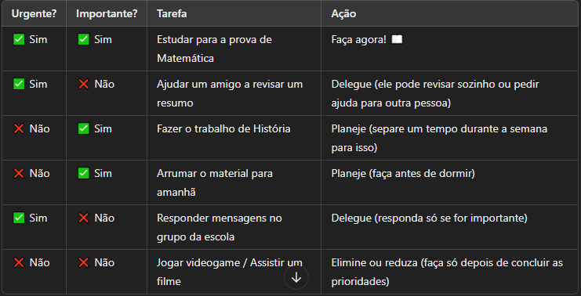
Aplicando a Matriz de Eisenhower:

Slide 14
🔎 Conclusão do planejamento:
Primeiro, estudo para a prova de Matemática porque é urgente e importante.
Depois, reservo um tempo no fim de semana para o trabalho de História, pois é importante, mas não urgente.
Evito perder tempo respondendo mensagens que não são essenciais.
Deixo o videogame e o filme para depois, se sobrar tempo.

Slide 15
Desafio
Agora é a sua vez! Pegue um papel e siga os passos abaixo para planejar melhor seu dia:
1. Liste suas tarefas
Anote tudo o que você precisa fazer hoje ou nesta semana. Inclua estudos, trabalhos escolares, tarefas de casa, lazer e qualquer outra atividade.
2. Classifique cada tarefa na tabela abaixo
Pense em cada atividade e marque onde ela se encaixa na Matriz de Eisenhower:

Slide 16
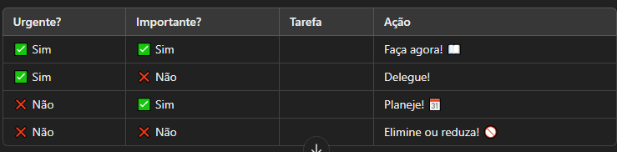

Slide 17
Organize seu tempo.
Agora que você sabe o que é prioridade, siga esse planejamento ao longo do dia. Tente eliminar distrações e manter o foco no que realmente importa.
📌 Dica Extra: No final do dia, reflita: você conseguiu seguir o plano? O que poderia melhorar?

